Slide 1
PI - π
Nikolina Šimić, 8.b.

Slide 2
Što je π ?
Pi ili π je matematička konstanta, danas široko primjenjivana u matematici i fizici. Definira se kao odnos opsega i promjera kruga. Također je poznat kao Arhimedova konstanta ili Ludolfov broj. U praksi se bilježi malim grčkim slovom π, a u hrvatskom jeziku je pravilno pisati i pi.

Slide 3
Numerička vrijednost
Numerička vrijednost pi zaokružena je na 64 decimalna mjesta. To zapisujemo:
π ≈ 3,14159 26535 89793 23846 26433 83279 50288 41971 69399 37510 58209 74944 5923

Slide 4
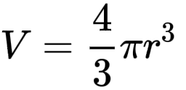
Formule
Neke od formula koje sadržavaju broj pi:

Slide 5
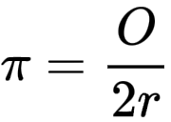
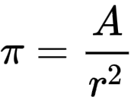
Definicija
Broj pi se definira kao omjer opsega te promjera kružnice.
Druga definicija proizlazi iz površine kruga . Pi je omjer površine kruga i kvadrata radijusa.

Slide 6
Povijest
Povijest spoznaja o broju pi teče usporedno s razvojem same matematike. Neki autori napredak na tom polju dijele na tri razdoblja: atičko-u kojem je računat geometrijski, klasično-u kojem se računalo pomoću više matematike u Eupropi oko 17. stoljeća te na treće razdoblje-razdoblje digitalnog računanja na računalima.

Slide 7
Kraj

